Slide 1
第五章
宋、元、明初中西文化交流的畅达

Slide 2
 总论
背景
少数民族政权的崛起以及对西方国家的扩张，
使中国的对外交通和对外关系发生了很大变化
陆路交通大多处于衰落状态，而海路交通则逐渐走向繁荣并随着郑和下西洋而达到鼎盛。以“四大发明”为代表的中国文化传向西方，以阿拉伯文化为代表的西方文化也大规模传入中国，使中西交通和文化交流呈现出畅达的局面
总趋势
4

Slide 3
第一节 宋代的中西文化交流
辽
北方契丹族
西夏
党项族
北宋
高昌、龟兹、于阗
西域回鹘人建立的三个政权
时 代
哈拉汗国
葱岭附近操突厥语的游牧民族
南宋
金朝
北方女真族
背 景

Slide 4
第一节 宋代的中西文化交流
一、宋代的中西交通
阻碍作用
党项族建立的西夏政权，控制河套地区和河西走廊，阻碍东西交通和交流
高昌回鹘哈拉汗对丝路南道的维持与振兴起过积极作用
于阗一道曾成为中西交通的主要通路
回鹘成为宋代与中亚、契丹、波斯往来中介
高昌于阗龟兹回鹘都与北宋互派使臣通好
西辽统治期间成为中西文化交流与融合的一个重要媒介
西北割据政权
积极作用
对陆路交通影响

Slide 5
第一节 宋代的中西文化交流
南宋时期
一、宋代的中西交通
宋太宗
宋朝政府
与
南
宋
通
商
的
国
家
有
50
多
个
中国商人去海外贸易的国家也有20多个
宋太祖
出
海招徕外国商人进行贸易活动
海外贸易
在
沿海各地设置市舶司
在广州设立市舶司
海路交通
7

Slide 6
第一节 宋代的中西文化交流
二、宋代与西方世界的联系
◆ 于阗、高昌、哈拉汗国与北宋有商业和使节往来
北宋初年
宋神宗时期
宋哲宗时期
◆ 东罗马帝国三次派遣使节或商队来到开封
商业和使节
北宋初期
◆阿拉伯商人和使节通过海陆和陆路来中国
往 来
北宋中后期
及南宋时期
◆与海外诸国的关系完全依靠海路维持

Slide 7
第一节 宋代的中西文化交流
二、 宋代与西方世界的联系
北宋初年
965年至1039年从天竺返回的汉僧有13批，
如此大规模的西行求法，堪称史无前例
中国僧人
其中规模最大的一次是在966年，曾派出
一个157人组成的西行求法团去印度取经，
应召率团前往的是僧人行勤
西行求法
两宋以后再也不见有西行求法的活动，
丝绸之路因之更显寂寞

Slide 8
第一节 宋代的中西文化交流
二、宋代与西方世界的联系
北宋初年
宋代中国人的
南宋赵汝适的《诸番志》
海外地理知识
南宋周去非的《岭外代答》

Slide 9
第一节 宋代的中西文化交流
背景
三、宋代佛教对中国文化的影响
 佛教
自汉代 东渐以来，不断进行着与中国传统文化融合的过程
宋代打通儒释，援儒入佛已成了一个普遍的潮流
宋代已完全克服了中国社会的异化排斥反映
佛教
 儒学
宋代儒学来了个“大复兴”
原因就是用佛教思想补充和丰富儒家学说
儒学
影响
补充和丰富的目的是使儒学的伦理纲常本体化和认识化
新
儒
学
补充使儒、佛合流的结果是“新儒学”——理学的出现
11

Slide 10
第一节 宋代的中西文化交流
理学总论
三、宋代佛教对中国文化的影响
理学是宋元明时期形成并发展的一种别具特色和风格的哲学思维体系，是传统儒学发展的重要阶段和组成部分，也是传统社会中儒、释、道三家思想长期对立融合的产物。它以儒学的伦理道德本位为基本的原则，又吸收了佛道的思维方式和思辩方法，来弥补儒家思想的理论缺陷，重新建构了儒家学术思想的理论体系，使传统儒学成为一种哲学化了的儒学。
佛教
儒学
影响
新
儒
学
11

Slide 11
第一节 宋代的中西文化交流
理学发展过程及代表人物
三、宋代佛教对中国文化的影响
南宋后期
元代时期
北宋理学初建时期
南宋理学发展高峰
明代心学
1
2
3
4
5
佛教
北宋五子
周敦颐濂学
张载关学
邵雍性命之学
二程的洛学
以朱熹为代表“道学学派”
以陆九渊为代表的“心学学派”
出现朱、陆合流的趋向
理学北传，出现一大批理学大儒
出现心学集大成者王阳明
儒学
影响
新
儒
学
11

Slide 12
第一节 宋代的中西文化交流
理学内容
三、宋代佛教对中国文化的影响
本体论层面
▲物之所以然谓之理
“理”的
三个层次
伦理学层面
▲物之应该然谓之理
认识论层面
▲人如何知物所以然谓之理
理
学
主
要
观
点
“理在事先”
先有君臣之理，后有君臣之事
理
学
的
主
要
观
点
佛教
“理在气中”
理通过气变成万物
儒学
影响
“性与理”
理和气结合成“性”
新
儒
学
“心与性”
由心、性、情、欲之间的关系，因此要“存天理，灭人欲”
11

Slide 13
第一节 宋代的中西文化交流
佛教对理学的影响
三、宋代佛教对中国文化的影响
方面
理学观点
受佛教影响
提出一系列本体意义的范畴，自觉为儒家道德伦理寻求形而上的根据
受佛教本体论思维模式的影响
本体论
佛教
提出“格物致知”的认识论和道德修养方法
受禅宗心佛不二观点和佛教体道方法影响
认识论
儒学
影响
提出“存天理，去人欲”的人性观
受佛教“妄念浮云盖覆，自性不能明” 思想影响
人性论
新
儒
学
11

Slide 14
第一节 宋代的中西文化交流
三、宋代佛教对中国文化的影响
1
佛教文化对中国翻译文学的影响
2
佛教文化对中国诗歌的影响
3
佛教文化对中国民间艺术的影响
佛教文化
对中国文学
艺术的影响
佛教文化
对中国文学
的影响
4
佛教文化对中国古典小说的影响
5
佛教文化对中国文学语言的影响
6
佛教文化对中国文人的影响
8

Slide 15
第一节 宋代的中西文化交流
三、宋代佛教对中国文化的影响
1
佛教文化促进了中国翻译文学的形成
创造了融冶华梵的新体裁：翻译文学
佛教经典重视形式
上的布局和结构：
佛教经典常使用通俗易懂的譬喻体：
佛教文化
对中国文学
艺术的影响
佛教文化
对中国文学
的影响
▲鸠摩罗什主译的《妙法莲华经》等译文宏丽优美，语意显明晓畅 ；
▲佛陀跋陀罗等译的《大方广佛华严经》，文澜壮阔，宏伟瑰奇。
▲随着佛教经典的译出，佛教经典中的小说体、半小说体、半戏剧体的形式和体裁，对后来中国的弹词、小说、戏曲的产生有着重要的启迪作用
▲求那毗地所译出
《百喻经》二卷，
列举譬喻故事98条▲譬喻体文学的译出，对我国后世的寓言文学产生了积极的影响。
佛教文化对中国古代文学批评理论的影响
8

Slide 16
第一节 宋代的中西文化交流
三、宋代佛教对中国文化的影响
2
佛教推动了音律学和律体诗及诗歌的产生和发展
齐梁时文学家沈约等在佛教《涅槃经》等梵声学影响下，发明了“声律论”；并根据音律创造了“永明体”，标志诗歌从比较自由的“古体”走向格律严整的“近体”
佛教文化
对中国文学
艺术的影响
佛教文化
对中国文学
的影响
禅宗的兴起对唐代诗歌的发展有密切关系。禅和诗
都注重内在的体验，重视象喻和启发，追求言外之意趣。禅宗为二者提供了相互沟通的的桥梁，出现了诗词禅学化和禅学诗词化。诗佛王维是典型代表。
佛教文化对中国古代文学批评理论的影响
8

Slide 17
第一节 宋代的中西文化交流
三、宋代佛教对中国文化的影响
3
佛教直接导致了中国说唱艺术的产生
梵呗
转读
唱导
佛教文化
对中国文学
艺术的影响
佛教文化
对中国文学
的影响
变文
宝卷
弹词
鼓词
诸宫调
8

Slide 18
第一节 宋代的中西文化交流
三、宋代佛教对中国文化的影响
4
佛教为中国古典小说提供了故事情节和思想内容
《大唐三藏取经诗话》为长篇章回小说雏型；由话本小说到章回小说，形成分回标目、故事连接、段落整齐体裁结构。
体裁结构
佛教文化
对中国文学
艺术的影响
佛教文化
对中国文学
的影响
故事来源
佛教为我国古代志怪小说和神魔小说提供了故事来源。
佛教经论中的故事情节大大丰富了中国小说的情节和内容：
《西游记》、《封神演义》等。
情节内容
佛教哲学思想影响到中国古典小说的创作。佛教的苦空无常和因果轮回思想贯穿于宋以后的诗词、戏曲、小说之中。
思想倾向
8

Slide 19
第一节 宋代的中西文化交流
三、宋代佛教对中国文化的影响
5
佛教为中国语言宝库增添了新的词汇
源于佛教的成语几乎占了汉语史上外来成语百分之九十以上。如大千世界、当头棒喝、现身说法、借花献佛、功德无量、五体投地、僧多粥少、苦中作乐、“苦海无边，回头是岸”、“种瓜得瓜，种豆得豆”、“放下屠刀，立地成佛”等。
随着佛教在中国的流传，佛教用语也逐渐变成了汉语的日常用语。如世界、实际、如实和实相等，是佛教阐述本体论时的常用语，如觉悟、解脱、涅槃、顿悟等，是指佛教通过修行达到的人格自由与解放境界等。
佛教文化
对中国文学
艺术的影响
佛教文化
对中国文学
的影响
佛教文化对中国古代文学批评理论的影响
8

Slide 20
第一节 宋代的中西文化交流
三、宋代佛教对中国文化的影响
6
中国文人与佛教结下不解之缘
自汉魏六朝到清末，与佛教结缘的大诗人、大作家不下40人。如陶渊明、王羲之、刘勰、柳宗元、李白、杜甫、孟浩然、王维、吴道子、白居易、李煜、司马光、王安石、苏东坡、唐伯虎、吴承恩、梁启超、章炳麟、李叔同、胡适等。可以说，在中国文学史上，有特色、有影响的作家都与佛教文化有着某种关联，他们为中国文坛留下了许多佳话。
佛教文化
对中国文学
艺术的影响
佛教文化
对中国文学
的影响
佛教文化对中国古代文学批评理论的影响
8

Slide 21
第二节 蒙元时期中西交通和文化交流的畅达和兴盛
12—13世纪的亚洲历史，在世界史上被称为蒙古时代。
成吉思汗及其子孙率领的蒙古铁骑发动一系列震撼世界的远征，横扫整个亚洲和欧洲东部，建立起一个横跨亚欧的蒙古帝国，对东西方的文化交流而言，客观上打通了道路，促进了东西方的联系。
总论
4

Slide 22
第二节 蒙元时期中西交通和文化交流的畅达和兴盛
一、蒙古三次西征
第一次西征
第二次西征
第三次西征
1217—1227年，成吉思汗时期
1235—1244年，窝阔台时期
1253—1260年，蒙哥时期
成吉思汗亲率20万大军
长子西征：成吉思汗长子长孙拔都
蒙哥之弟旭烈兀（托雷六子）统帅
灭亡西辽、中亚花刺子模、斡罗思南境和西夏
西攻波兰、南伐匈牙利、征服俄罗斯，一直打到南斯拉夫
先征伊朗北部，迫降黑衣大食，灭亡阿拉伯帝国，侵入叙利亚，进逼埃及
14
14

Slide 23
第二节 蒙元时期中西交通和文化交流的畅达和兴盛
二、 蒙古三次西征意义
★ 蒙古西征为中西交通打开了空前的通道
意义
★ 蒙古西征带来了大规模的人口双向流动与迁徙
★ 蒙古西征带来了东西方生产技术的交流
★ 蒙古西征建立的四大汗国推动了中西文化的交流
14
14

Slide 24
蒙古西征
四大汗国
第二节 蒙元时期中西交通和文化交流的畅达和兴盛
二、 蒙古三次西征意义
汗国名称
创建者
始建时间
所辖区域
统治中心
与蒙元王朝关系
拔都
成吉思汗长孙
花刺子模地区
南俄罗斯草原
伏尔加河上游的撒莱城
因在帝位及领土问题上发生分歧，导致同元朝关系疏远
钦察汗国
第二次西征后
察合台汗国
察合台
成吉思汗二子
别失八里以
西至西姆河
忽必烈即位后，窝阔台联合察合台进攻元朝，忽必烈派其子抵御成功，迫使两汗国承认元朝的宗主地位，与之维持了几十年的同盟关系
第一次西征后
阿里麻里
窝阔台
成吉思汗三子
窝阔台汗国
第一次西征后
乃蛮故地
也密里
旭烈兀
成吉思汗幼子拖雷之子
因伊尔汗国与元朝统治者同是成吉思汗幼子拖雷的后裔，所以关系一直密切
伊尔汗国
第三次西征后
阿姆河以西
直至叙利亚
大不里士
14
14

Slide 25
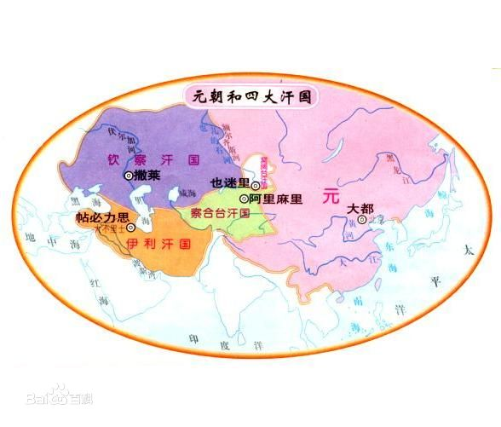
第二节 蒙元时期中西交通和文化交流的畅达和兴盛
元朝与
四大汗国
14
14

Slide 26
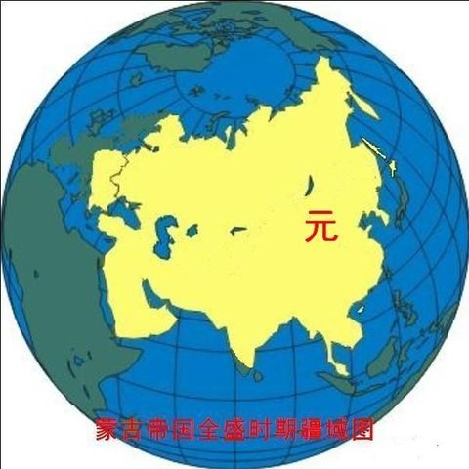
第二节 蒙元时期中西交通和文化交流的畅达和兴盛
蒙元帝国全盛时期疆域图
14
14

Slide 27
第二节 蒙元时期中西交通和文化交流的畅达和兴盛
中国
西方
三、元代的中西往来
★汪大渊与《岛夷志略》
1328—1339年，汪大渊从泉州出发，两次乘船周游世界。他根据自己周游世界时的“耳目所勤俭”，撰写了《岛夷志略》。全书共100条记事，其中99条都是某个地方的专篇。除记述那里的山川、民俗、风景之外，还记明了航路、物产和贸易的货物，是一本海外贸易指南。全书共记载了220多个国名和地名，为14世纪中叶东南亚、印度次大陆，阿拉伯海、红海、非洲东岸以及地中海沿岸地区，提供了大量民俗、地理、经济、商业和航海方面的重要资料。
12

Slide 28
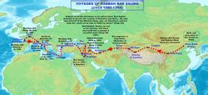
第二节 蒙元时期中西交通和文化交流的畅达和兴盛
三、元代的中西往来
★列班· 扫马出使欧洲
列班· 扫马，元大都（北京）人，出身于维吾尔景教教徒家庭，20多岁时弃家修行。1278年和另一个景教徒马可斯一起，从大都出发，结伴去耶路撒冷朝圣。先抵达伊尔汗国，因匪患和战乱无法前往圣城耶路撒冷，只得留
居巴格达。后被任命为教会巡视总监。1287年，伊尔汗国
想联合欧洲基督教国家共同攻打耶路撒冷和叙利亚，派遣精通拉丁语
的扫马出使欧洲，扫马不辱使命。出使欧洲归来后，著有《旅行记》
一书 ，书中生动地记载了欧洲的风土人情。
中国
西方
12

Slide 29
第二节 蒙元时期中西交通和文化交流的畅达和兴盛
三、元代的中西往来
★ 马可· 波罗访华
马可·波罗，意大利威尼斯人。1271年，随父亲和叔父与教皇派出的两位使节同行，踏上前往东方的道路。他们沿丝绸古道，经过三年的跋涉，终于在1215年到达开平（元上都）。马可·波罗在中国居留了17年，深受忽必烈宫廷重用，经常奉命巡视各地，足迹遍及大江南北和长城内外。1291年，马可·波罗奉命护送元朝公主阔阔真远嫁波斯，然后由陆路取道经君士坦丁堡返回故乡威尼斯。后参加了威尼斯对热亚那的海战，在战争中被俘。在监狱里塔把自己在东方的见闻口述给难友听，难友将马可·波罗的口述整理成书，形成了驰名世界的《马可·波罗游记》。
西方
中国
12

Slide 30
第二节 蒙元时期中西交通和文化交流的畅达和兴盛
《马可·波罗游记》介绍了元代中国的首都北京的卢沟桥和涿州、太原、西安、成都、云南等地，对风景如画、繁花似锦的江南尤为赞赏，书中称杭州大小桥梁有12000座，全城人口共有160万户。此外，该书还介绍了中国东边有个国家——日本，说日本出黄金，后来使哥伦布产生了很大兴趣，认为日本离西班牙不远，后来去发现新大陆。
 《马可·波罗游记》不仅是中西文化交流史上的一颗璀璨的明珠，而且对世界历史也产生了深刻的影响、它所叙述的当时的中国富庶繁荣与文化昌盛的情况，在当时处于相对落后的欧洲引起了不小的轰动。
三、元代的中西往来
12

Slide 31
第二节 蒙元时期中西交通和文化交流的畅达和兴盛
四、宋元时期的异域宗教
 宋元时期，随着中国政治格局的改变和中西交通形势的变化，以及中亚地区伊斯兰化程度的加深，伊斯兰教徒比以前大得多的规模前来中国，终于在中国形成一个不容忽视的群体，并导致中国境内一个新的民族——“回族”诞生。
伊斯兰教
4

Slide 32
第二节 蒙元时期中西交通和文化交流的畅达和兴盛
伊斯兰教
四、宋元时期的异域宗教
穆罕默德（约570—632）出生于阿拉伯半岛麦加城一
个没落贵族家庭。据说在他40岁时的一天夜晚，在希
拉山洞里正当精神恍惚之际，忽然接到“蒙召”的“启示”，从而创立了伊斯兰教。
创始人
“伊斯兰”(Islam）在阿拉伯语中意为“皈服”，此后伊斯兰教称穆罕默德受到“蒙召”“启示”的夜晚称为“高贵之夜”或“授权之夜”。伊斯兰教徒自称为“穆斯林”，意即信仰真主、服从先知的人。
含义
经典
《古兰经》形成：穆罕默德时代没有定本，到哈里发艾布·别克尔时代，《古兰经》才开始被整理成册；到哈里发奥斯曼时期，《古兰经》才最后成为定本。
11

Slide 33
第二节 蒙元时期中西交通和文化交流的畅达和兴盛
伊斯兰教
四、宋元时期的异域宗教
信安拉
“万物非主，唯有安拉”
信使者
坚信穆罕默德是安拉的使者和先知
基
本
信
条
信经典
坚信《古兰经》的正确性
教义
信天使
相信安拉从光中所造的分布于天地之间的天使，
他们分别承担安拉指派的任务
信末日
相信世界末日到来之时，每个人都将复生接受末日审判
遵循《古兰经》的升入天堂，不遵循者将被罚入火狱
11

Slide 34
伊斯兰教
第二节 蒙元时期中西交通和文化交流的畅达和兴盛
四、宋元时期的异域宗教
通过诵读“除了安拉之外别无神灵，
穆罕默德是安拉的使者”这两句“清真言”来表达信仰
第一
第二
每日面向麦加的方向礼拜五次，每个主麻日（周五）
要在当地的清真寺中举行“聚礼”
教义
五功
第三
每年回历九月要把斋，在这一个月中，从黎明到日落
不能饮食及房事
第四
要向清真寺交纳一定的“天课”
第五
穆斯林在一生中应至少有一次在回历12月上旬去麦加朝拜，朝拜过麦加的穆斯林被称为“哈只”
11

Slide 35
第二节 蒙元时期中西交通和文化交流的畅达和兴盛
四、宋元时期的异域宗教
重要转折点：从麦加迁移麦地那
遭现行统治集团迫害
“四大哈里发时代”
伊斯兰教的传播
1
2
3
◆目的：借助伊斯兰教达到阿拉伯统一
◆对于传教极其热心
◆秘密传教公开传教
◆建立政教合一政权
◆向阿拉伯半岛扩张
◆去世时已基本完成 阿拉伯半岛的统一
◆ 8世纪上半叶建立起阿拉伯大帝国
◆伴随着帝国对外扩张伊斯兰教向外传播
8

Slide 36
第二节 蒙元时期中西交通和文化交流的畅达和兴盛
四、宋元时期的异域宗教
贞观二年（628）或贞观六年（632）
传入时间
伊斯兰教在中国的早期传播
唐代传入
伊斯兰教在唐代传入中国，但仅是在留居中国的阿拉伯人社区中传播，几乎不被外人所知
首次谈论
杜环，明确记述了在“亚俱罗” （今伊拉克的纳杰夫）流行的伊斯兰教的具体情况。
宋代增加
全部从海路进入，中国的穆斯林比起唐代急剧增加，但仍都是来华侨民或前代侨民的后裔
11

Slide 37
第二节 蒙元时期中西交通和文化交流的畅达和兴盛（四、宋元时期的异域宗教）
元代伊斯兰教的繁荣
唐后期至两宋时期
蒙元时期
蒙古三次西征时期
中亚地区渐次伊斯兰化，成为伊斯兰教在元代繁荣的条件：萨曼王朝（信奉伊斯兰教）哈拉汗王朝立伊斯兰教为国教
蒙古铁蹄踏遍中亚和西亚，但在这些地方建立的政权却渐次被伊斯兰教同化，伊斯兰教成为西域地区占统治地位宗教信仰
促使大量伊斯兰教徒入华，同唐宋时期已定居中国的阿拉伯人后裔一起形成新的社会群体，称“回回”
➢“元时回回遍天下”
11

Slide 38
第二节 蒙元时期中西交通和文化交流的畅达和兴盛
四、宋元时期的异域宗教
犹太教是犹太人的民族宗教，随着犹太人在世界的广泛活动而在整个世界范围内传播，但很少影响到犹太人以外的民族。犹太教在中国的传播过程，就是犹太人在中国活动的过程，而犹太教在中国的消失过程，就是犹太民族融入汉民族的过程。
犹太教
4

Slide 39
第二节 蒙元时期中西交通和文化交流的畅达和兴盛
四、宋元时期的异域宗教
原在两河流域，约公元前20世纪迁到迦南地，后因饥荒移居埃及
犹太教
产生过程
约公元前13世纪，希伯来人在摩西领导下逃出埃及，重返迦南
公元前12世纪，逐渐形成12支部落，共同尊奉耶和华为“唯一的主”
公元前10世纪，大卫建立以耶路撒冷为中心的统一的以色列国家
其后以色列分裂，内部争战不息，耶路撒冷圣殿于公元前568年和公元70年两度被毁，犹太人失去了自己的国家，在世界各地辗转流离
14
14

Slide 40
第二节 蒙元时期中西交通和文化交流的畅达和兴盛
四、宋元时期的异域宗教
始祖
亚伯拉罕
律法书（摩西五经）
犹太教
经典
《旧约》
先知书
经典
圣录
《塔木德》
编撰于2—6世纪的口传律法
11
Notes:
40

Slide 41
第二节 蒙元时期中西交通和文化交流的畅达和兴盛
四、宋元时期的异域宗教
1
除了我（雅赫维）以外，你（摩西及其族人）不可有别的神。
“不可杀人。”
6
教义
摩西十诫
2
不可为自己雕刻偶像，也不可做什么形象仿佛上天、下地，和地底下、水中的百物不可崇拜那些像，也不可侍奉他，因为耶和华你神是忌邪的神。
“不可奸淫。”
7
3
“不可偷盗。”
不可妄称耶和华你神的名，因为妄称耶和华名的，耶和华必不以他为无罪。
8
当纪念安息日，守卫圣日。六日要劳碌作你一切的工，但第七日是向耶和华你神当守的安息日。这一日，你和你的儿女，仆婢、牲畜，并你城里积聚的客旅，无论何工都不可做。
“不可作假见证陷害人。”
4
9
5
当孝敬父母，使你的日子，在耶和华你神
所赐你的地上，得以长久。
“不可贪恋人的房屋，也不可贪恋人的
妻子、仆婢、牛驴，并他一切所有的。”
10
11
Notes:
41

Slide 42
第二节 蒙元时期中西交通和文化交流的畅达和兴盛
四、宋元时期的异域宗教
凡犹太人家庭生了男孩，须在第8日让他受割礼
若生女孩，要在出生后第一个安息日抱到犹太教会堂命名
犹太教
教规
不食猪肉，忌带血食物
每日3次礼拜
星期五日落起到星期六日落间要守安息日，不的做工，也不得举火做饭。
11

Slide 43
第二节 蒙元时期中西交通和文化交流的畅达和兴盛
犹太教
传入中国
情况
四、宋元时期的异域宗教
早期入华的犹太人
➔ 犹太人最早进入中国的时间，一般认为东汉时期就有犹太人来华经商；但比较可靠的记载是在隋唐时期。
约公元8世纪时的欧亚交通干道上有犹太人活动；唐代也有从海路入华的犹太人。
开封犹太人聚落
⧫ 北宋时期，有一批犹太人来到开封，被允许入籍中国，遂定居开封。
⧫ 1163年，开封犹太人在闹市区建立了一座犹太会堂，被称为“一赐乐业教清真寺” 。
⧫ 1279年，开封犹太人在元朝政府支持下重建犹太会堂 。
开封犹太人的汉化
▲改希伯来姓名为汉人姓名。
▲犹太人开始习用汉字汉语
▲犹太人逐渐放弃族内婚制而与本地居民通婚 。
▲为了与中国各阶层人交往犹太人按中国习俗惯例待人接物，本民族习俗逐渐淡化。
11

Slide 44
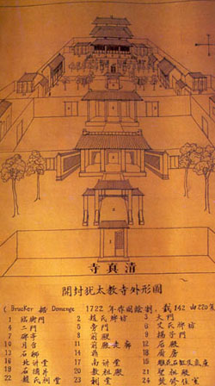
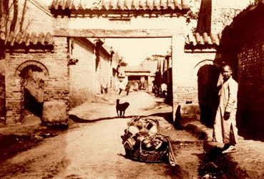
第二节 蒙元时期中西交通和文化交流的畅达和兴盛
四、宋元时期的异域宗教
犹太教
传入中国
情况
开封犹太会堂旧址
11

Slide 45
第二节 蒙元时期中西交通和文化交流的畅达和兴盛
四、宋元时期的异域宗教
宋元以后开封城市本身的衰落
元明时期频繁的天灾人祸
几百年的时间里与其他各地的犹太人几乎完全隔离
汉文化强大的同化作用。宋明时期正值儒学发展的鼎盛时期，犹太人在儒学文化的影响下，在思想上逐渐认同中国传统。特别是科举考试制度，极大地诱导了犹太人改变传统价值观念。
开封
犹太人汉化
犹太教消失
原因
4

Slide 46
第三节 明初中西交通和文化交流的发展
一、明朝前期的中西陆路交通与中外关系
明朝建立以后，西北地区再次陷入民族政权割据分裂的状态。明初积极进取的对外政策使中西陆路交通得以继续繁荣，但此后帝国的封闭保守使中西交通从此失去了往日的喧闹。在海路交通方面，以郑和七下西洋的活动为代表，使中西海路交通和海外贸易大放光彩，然而这只是昙花一现，海上交通由于明政府实施海禁政策而受到很大影响。
总述
14
14

Slide 47
第三节 明初中西交通和文化交流的发展
一、明朝前期的中西陆路交通与中西关系
1309年
察合台汗国在元朝军队的支持下吞并窝阔台汗国
察合台汗国分裂为东西两部：东察合台据中国新疆一带，元朝灭亡后分裂；西察合台控制阿姆河和锡尔河一带地区
14世纪初
明朝前期
西北形势
出身突厥的蒙古贵族帖木儿打败各地军事割据势力，夺得西察合台的统治权，自立为苏丹，定都撒马尔罕
1370年
从1370年
至1402年
帖木儿先后征服征服伊尔汗国 、钦察汗国、德里苏丹国和奥斯曼帝国，建立了以中亚、西亚为中心的庞大帝国
14
14

Slide 48
第三节 明初中西交通和文化交流的发展
一、明朝前期的中西陆路交通与中外关系
总述
帖木儿政权与明朝的关系是随着帖木儿帝国从发展到强大再趋衰落而不断变化的，即帖木儿帝国在其发展时期同明朝保持着友好的关系，强大以后便与明朝关系日益恶化，当帖木儿帝国开始衰落时，与明朝的关系又有所改善。
帖木儿帝国
与明朝关系
14
14

Slide 49
第三节 明初中西交通和文化交流的发展
一、明朝前期的中西陆路交通与中外关系
发展初期
对明朝则采取“纳贡称臣”的态度
打败钦察汗国后
相继扣留明朝使臣傅安、陈德文
帖木儿时期
与明朝关系
永乐二年（1404）
计划东征，入侵明朝，行军途中病死
14
14

Slide 50
第三节 明初中西交通和文化交流的发展
一、明朝前期的中西陆路交通与中外关系
帖木儿去世后，其孙哈里即位，他一改帖木儿晚年对明朝的态度，在永乐五年（1407）派使者护送傅安等回国，以求恢复同明朝的友好关系。明成祖对使臣热情款待，再次派傅安为使臣前往撒马尔罕祭奠帖木儿，并向新王致意和赐银币，两国关系趋于正常。
哈里政权
与明朝关系
14
14

Slide 51
第三节 明初中西交通和文化交流的发展
一、明朝前期的中西陆路交通与中外关系
进一步改善同明朝的关系两国之间使节往来不断
沙哈鲁政权向明朝遣使
明朝也派出众多使团
沙哈鲁时期向中国遣使有9次之多，最著名的一次遣使是在1419—1422年，该使团的盖耶速丁·纳合昔每天记日记，归国后据此写出《沙哈鲁遣使中国记》一书，对研究明史中西关系史有意义。
陈诚三次出使帖木儿帝国：
▲1413年护送使团返国回访
▲1416年随使节离京出使
▲1418年随使节离京行出使
陈诚第一次从帖木儿帝国出使归来后，撰写《西域行程记》和《西域藩国志》两书，明代涉及西域的文字均来源于此书
沙哈鲁政权
与明朝关系
14
14

Slide 52
第三节 明初中西交通和文化交流的发展
二、明朝前期的海外政策与郑和下西洋
明朝初年
➢放弃唐宋以来的市舶传统 ➢采取消极的“朝贡贸易”
➢对朝贡贸易采取限制政策 ➢严禁人民私自出海贸易
明代中期
明代中期，海禁政策一直时紧时松。中外正常贸易渠道虽然中断，私人海外贸易却以走私贸易的形式蓬勃发展
明初海禁
政策始末
嘉靖时期
因倭寇重又兴起，朝廷出面在广东实行闭关政策，并重申东南沿海的海禁政策
隆庆时期
嘉靖末年海防基本平定，开海派终于获胜。隆庆元年，宣布以福建漳州月港作为中国商民出海的贸易港口
14
14

Slide 53
第三节 明初中西交通和文化交流的发展
二、明朝前期的海外政策与郑和下西洋
明成祖需要创造“万国来朝”的外交繁荣局面，来树立自己的“真命天子”形象，从而提高自己在国内的政治威望。
主观上
郑和下西洋
原
因
对海外国家的“怀柔外交”中保持大规模船队的威慑力量，可以显示明朝具有足够力量回应个别海外国家的挑衅行为，更能取得理想的外交效果。
客观上
14
14

Slide 54
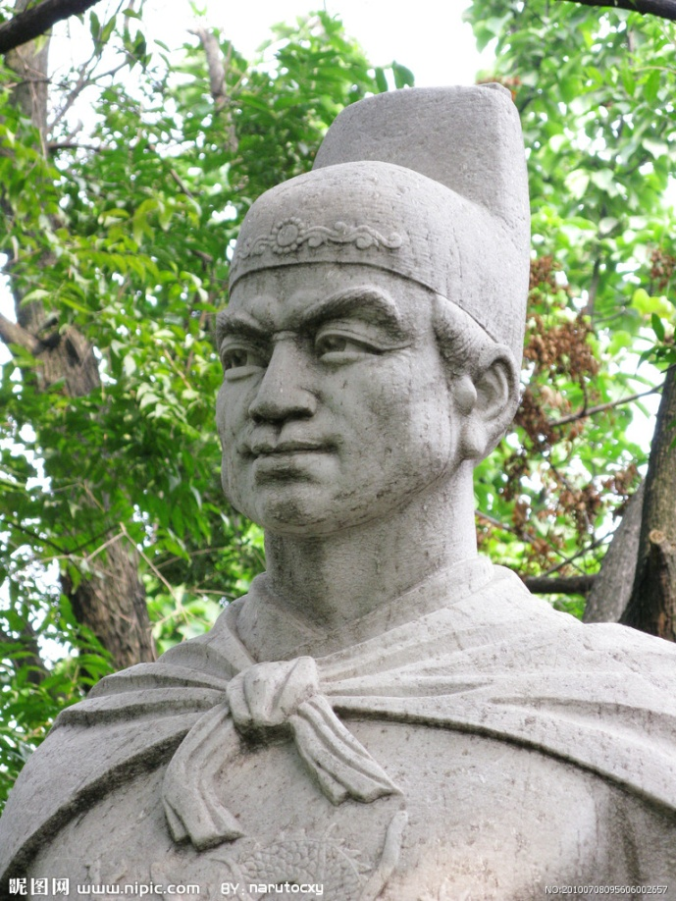
第三节 明初中西交通和文化交流的发展
二、明朝前期的海外政策与郑和下西洋
郑和（约1371—1433）原姓马，小字三保，云南昆阳（今晋宁县）人，出生在一个世代信奉伊斯兰教的家庭。祖父和父亲都曾经去过伊斯兰教圣地麦加朝圣被尊称为“哈只”。郑和12岁时被俘到宫中做了太监，被分到燕王朱棣处作侍童。后朱棣起兵发动“靖难之役”，夺取了侄子建文帝的皇位，郑和在战争中出生入死，立下汗马功劳。
朱棣即位后，提升他为内官监太监，并赐姓郑。由于是明成祖的亲信太监，加上立有军功的条件，因此被明成祖选为出使西洋的正使和总兵官。
郑和下西洋
14
14

Slide 55
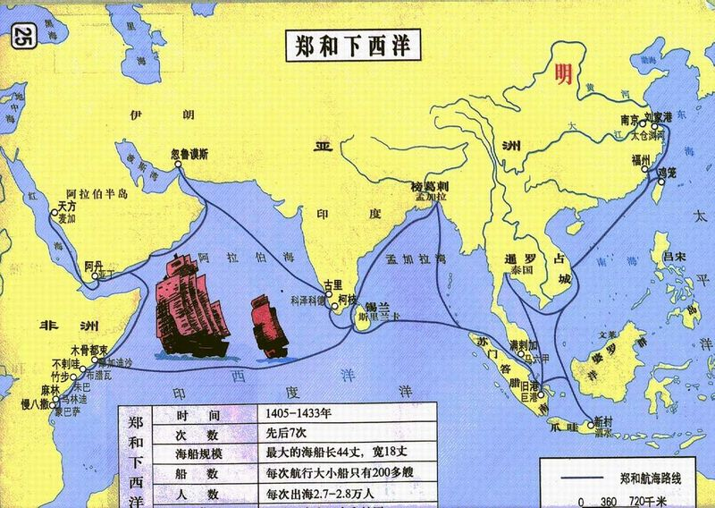
第三节 明初中西交通和文化交流的发展
14
14

Slide 56
第三节 明初中西交通和文化交流的发展
郑和下西洋
过程
时间
人员
船只
到达之处
1405至1407年
27800 人
62艘
占城、爪哇、旧港、满刺加、苏门答腊，古里
1407至1409年
27000人
航线和到达的国家和地区与前一次大致相同
1409至1411年
27000人
48艘
航线和到达的国家和地区与前一次大致相同
1413至1415年
27670人
63艘
占城、季兰丹、彭亨、爪哇、旧港、满刺加、苏门答腊、锡兰山、溜山、柯枝、古里、忽鲁谟斯，以及东非和阿拉伯半岛
1417至1419年
这次郑和的主要使命是护送各国使节平安回国，所以上次航行所经各国必然是这次的所到之处。
1421至1422年
航线和到达的国家和地区与前一次大致相同
占城、爪哇、旧港、满刺加、苏门答腊、锡兰山、小葛兰、柯枝、古里、忽鲁谟斯、天方、秩达 、祖法儿、阿丹、木骨都束、卜敕哇、溜山等地。返航途中，郑和积劳成疾，在古里病逝。
1430至1433年
27550人
61艘
14
14

Slide 57
第三节 明初中西交通和文化交流的发展
二、明朝前期的海外政策与郑和下西洋
★郑和下西洋历时28年，遍及东南亚、南亚、西亚和东非30多个国家和地区，促进了东西方国家的政治交往关系。
★郑和下西洋的活动，极大地促进了东西方经济文化的交流。
郑和下西洋
的意义
★郑和下西洋的活动，积累了丰富的航海经验，成为世界航海史上的空前壮举。
★郑和下西洋的活动，还加深了明代中国人对于广大亚非国家的了解，从而提高了中国人的海外地理知识。
14
14

Slide 58
第三节 明初中西交通和文化交流的发展
三、明中期以后中西交通的状况及其原因
陆路交通在永乐以后逐渐衰落
中亚地区长期战乱
明朝对外政策保守
沙哈鲁去世后，帖木儿帝国大乱。后伊朗人的萨菲王朝和乌兹别克汗国的昔班尼王朝开始了长期战争，严重影响中西方陆路交通。
原因
明成祖去世后，外交政策发生变化：罢郑和海船；陆路交通由积极开放转为消极保守：不再遣使、限制西方人前来朝贡。
陆路交通状况
及其原因分析
8

Slide 59
原因
第三节 明初中西交通和文化交流的发展
三、明中期以后中西交通的状况及其原因
海路交通频繁往来的现象彻底沉寂
从东西交通看
从政治原因看
从经济原因看
海路交通状况
及其原因分析
当时的中西交通出现了某种梗阻的现象，使欧洲国家热切希望开辟一条到达东方的新途径
郑和航海事业的兴衰，主要取决于皇帝的个人意志，因此大规模航海运动缺乏必要政治基础
“朝贡贸易” 违反商业规则；下西洋的船队规模庞大，耗资巨大，几乎引起明朝经济崩溃
8

Slide 60
第三节 明初中西交通和文化交流的发展
三、明中期以后中西交通的状况及其原因
红海以东由阿拉伯人控制
地中海由意 大利人控制
帖木儿帝国时期阻断了陆路交通
奥斯曼帝国控制了红海、波斯湾和黑海通往地中海的交通线
交通梗阻
第一条
从小亚细亚——黑海、里海——中亚
三条主要商路
原因之一
商路受阻
第二条
从叙利亚——波斯湾——广州、泉州
第三条
由埃及——红海海岸——到中国
8

Slide 61
第三节 明初中西交通和文化交流的发展
三、明中期以后中西交通的状况及其原因
1488年
1498年
1429年
1519年
葡萄牙人迪亚士沿非洲西海岸南下，到达非洲的好望角
达·伽马率领葡萄牙船队，从里斯本启程，到达印度南部的卡利库特港，成功开辟了通往东方的新航路
意大利的航海家哥伦布率领的西班牙船队，从西班牙南端的巴罗斯港出发，向西横渡大西洋，发现了美洲新大陆
葡萄牙贵族麦哲伦率领的西班牙船队，开始了为时两载的人类首次环球航行
原因之一
新航路开辟
8

Slide 62
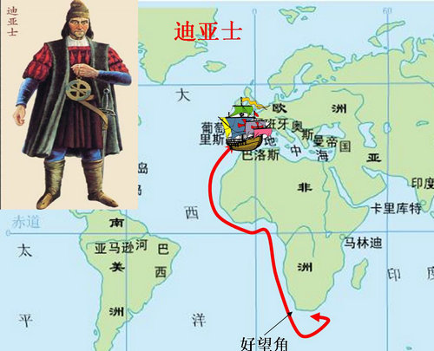
第三节 明初中西交通和文化交流的发展
三、明中期以后中西交通的状况及其原因
1488年
葡萄牙贵族麦哲伦率领的西班牙船队，开始了为时两载的人类首次环球航行
葡萄牙人迪亚士沿非洲西海岸南下，到达非洲的好望角
8

Slide 63
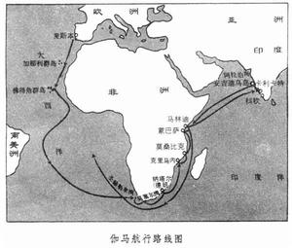
第三节 明初中西交通和文化交流的发展
三、明中期以后中西交通的状况及其原因
1498年
葡萄牙贵族麦哲伦率领的西班牙船队，开始了为时两载的人类首次环球航行
达·伽马率领葡萄牙船队，从里斯本启程，到达印度南部的卡利库特港，成功开辟了通往东方的新航路
8

Slide 64
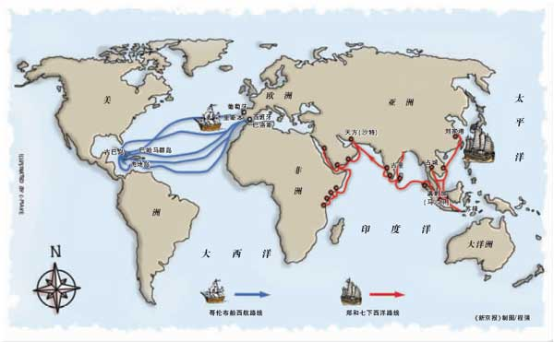
第三节 明初中西交通和文化交流的发展
三、明中期以后中西交通的状况及其原因
1429年
葡萄牙贵族麦哲伦率领的西班牙船队，开始了为时两载的人类首次环球航行
意大利的航海家哥伦布率领的西班牙船队，从西班牙南端的巴罗斯港出发，向西横渡大西洋，发现了美洲新大陆
8

Slide 65
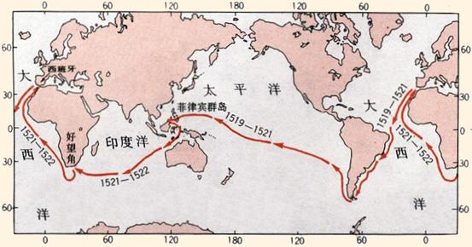
第三节 明初中西交通和文化交流的发展
三、明中期以后中西交通的状况及其原因
1519年
达·伽马率领葡萄牙船队，从里斯本启程，到达印度南部的卡利库特港，成功开辟了通往东方的新航路
葡萄牙贵族麦哲伦率领的西班牙船队，开始了为时两载的人类首次环球航行
8

Slide 66
第三节 明初中西交通和文化交流的发展
三、明中期以后中西交通的状况及其原因
 梁启超先生曾感慨：为什么西方哥伦布之后有无数的哥伦布，达·伽马之后有无数的达·伽马，而郑和之后却没有第二个郑和？这是因为明王朝派郑和下西洋是出于“博取怀柔远人”，万国来朝的虚荣，而没有经济目的，故不能持久。
原因之二
政治基础
8

Slide 67
第三节 明初中西交通和文化交流的发展
三、明中期以后中西交通的状况及其原因
一
“朝贡贸易” 遵循“厚往薄来”政策，完全违反商业规则，导致明朝政府负担过重，不能承受
原因之三
经济原因
二
郑和下西洋的船队规模庞大，耗资巨大，消耗大量国库储备，几乎引起明朝的经济崩溃
8

Slide 68
第四节 四大发明西传
12

Slide 69
第四节 四大发明西传
名称 | 发明时间 | 西传时间 | 传入地区
造纸术 | 公元105年 | 公元8世纪 公元9世纪初 公元12世纪 | 传入阿拉伯国家 传入非洲 传入欧洲
指南针 | 公元3世纪前后 | 公元13世纪 | 传入阿拉伯和欧洲
雕版印刷术 活字印刷术 | 7世纪后半期至8世纪初 公元11世纪 | 13世纪初 | 传入中亚、北非和欧洲
火药 | 公元9世纪 | 13世纪中期 | 传入阿拉伯，再由阿拉伯传入欧洲
12

Slide 70
第四节 四大发明西传
“这三种东西曾改变了整个世界事物的面貌和状态，第一种在文学方面，第二种在战争上，第三种在航海上；由此上又产生了无数的变化，这种变化是这样的大，以至于没有一个帝国，没有一个教派，没有一个赫赫有名的人物，能比这三种机械发明在人类事
业中产生更大的力量和影响。”
—— 弗兰西斯·培根
四大发明及其西传的意义
12

Slide 71
第五章 宋、元、明初中西文化交流的畅达
 复习与思考
▲一、解释题：
《诸蕃志》、汪大渊及《岛夷志略》、列班·扫马出使欧洲、
《马可·波罗游记》、陈诚三次出使帖木儿帝国、明初海禁政策
二、简答题：
▲1.“蒙古三次西征”及其在中外文化交流史上的意义。
2.从宋代理学的主要内容看佛教对中国文化的影响。
▲3.元代伊斯兰教的繁荣表现在哪些方面？
▲4.郑和下西洋的过程及其意义。
三、思考论述题：
从宋元明初时期犹太教在中国的繁荣、发展、衰落直至最后消失
的历史事实，探讨外来文化与中国本土文化在中西文化交流中的关系。
5

Slide 72
谢谢

